Slide 1
第三章 进程（一） 进程概念
苏州大学计算机科学与技术学院

Slide 2
进程(Process)
操作系统执行各种程序
批处理系统 - 作业(Job)
分时系统 - 用户程序或任务(Task)
本书使用的名词作业和进程，基本可互换
作业：被组装成一个整体运行的一组计算步骤
任务: 进程或线程
进程 - 执行中的程序；进程的执行必须以顺序方式进行
另一个说法：一个程序在一个数据集上的一次运行

Slide 3
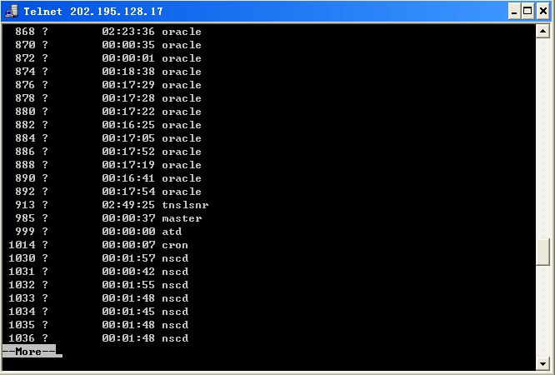
进程例子： Suse Linux

Slide 4
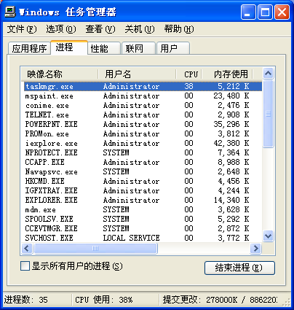
进程例子： Windows XP

Slide 5
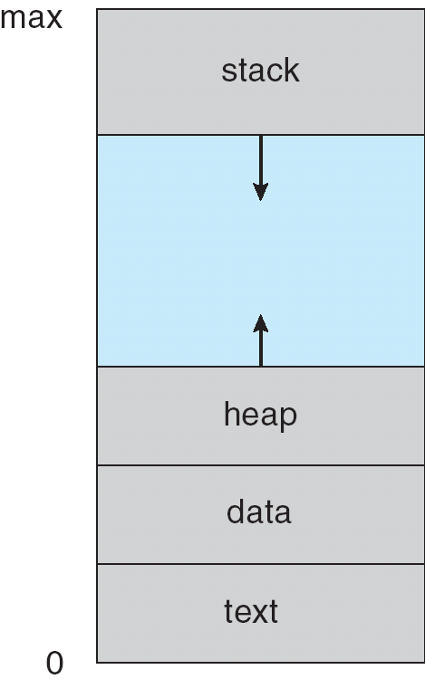
内存中的进程
进程包括
代码（Text）
当前活动
程序计数器（PC）-指向当前要执行的指令（地址）
堆栈（Stack）：存放函数参数、临时变量等临时数据
数据（Data）：全局变量，处理的文件
堆（Heap）：动态内存分配

Slide 6
进程和程序
进程是程序的一个实例，是程序的一次执行
一个程序可对应一个或多个进程，同样一个进程可对应一个或多个程序
程序是进程的代码部分
进程是活动实体，程序静止（被动）实体
进程在内存，程序在外存

Slide 7
进程状态
进程执行时，改变状态
新建：在创建进程
运行：指令在执行
等待：进程等待某些事件发生
就绪：进程等待分配处理器
终止：进程执行完毕

Slide 8
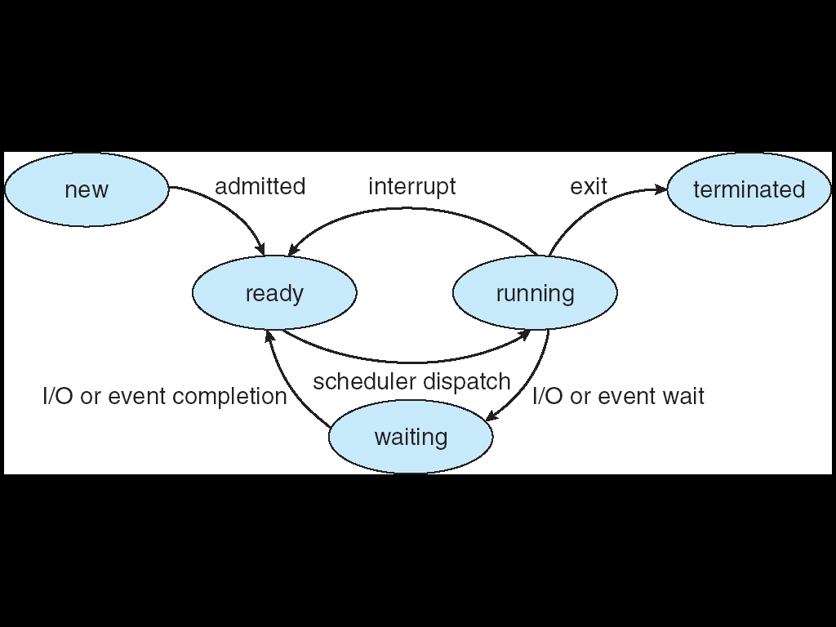
进程状态变化图

Slide 9
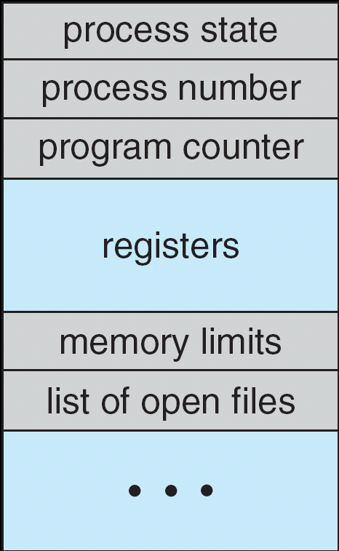
进程控制块(PCB)
PCB包含同进程有关的信息，包括：
进程状态
程序计数器
CPU寄存器
CPU调度信息
内存管理信息
计账信息
I/O状态信息

Slide 10
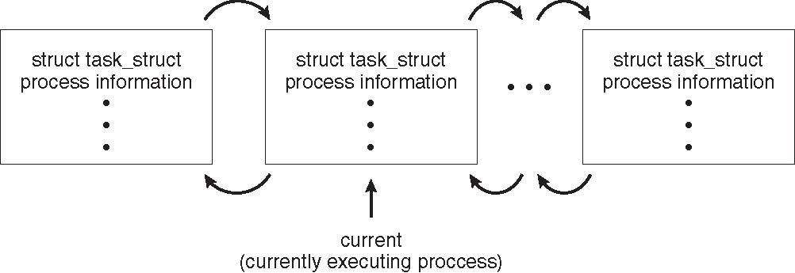
Linux PCB
C结构：task_struct
pid t_pid; /* process identifier */ long state; /* state of the process */ unsigned int time_slice /* scheduling information */ struct task_struct *parent; /* this process’s parent */ struct list_head children; /* this process’s children */ struct files_struct *files; /* list of open files */ struct mm_struct *mm; /* address space of this process */

Slide 11
Windows PCB
每个Win32进程都由一个执行体进程块（executive process block）EPROCESS：PID, PCB, Access Token, Base Priority, 句柄表，指向进程环境块PEB指针，默认和处理器集合等
Windows的PCB称为内核进程对象KPROCESS：
执行体进程对象EPOCESS和KPROCESS位于内核空间
进程环境块PEB （ Process Environment Block ），PEB位于用户空间

Slide 12
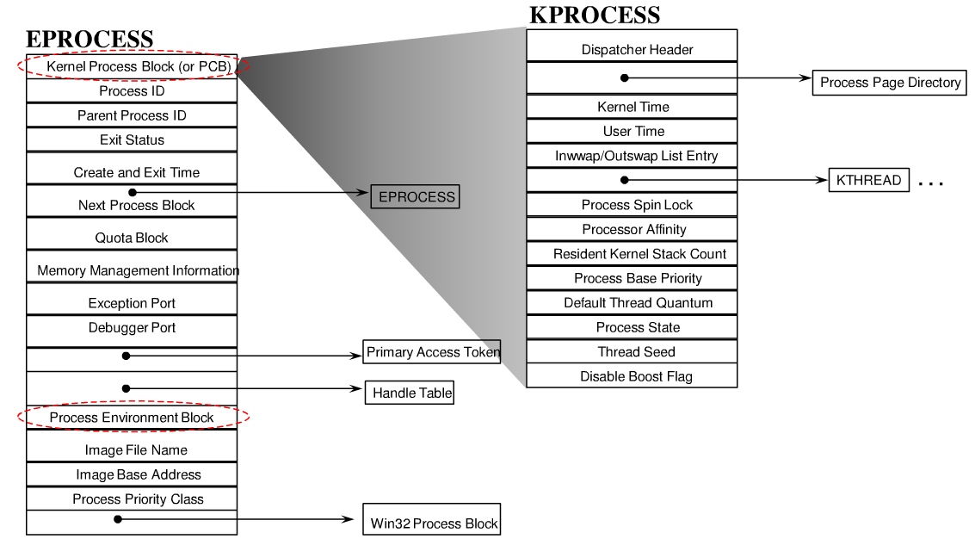
EPROCESS/KPROCESS

Slide 13
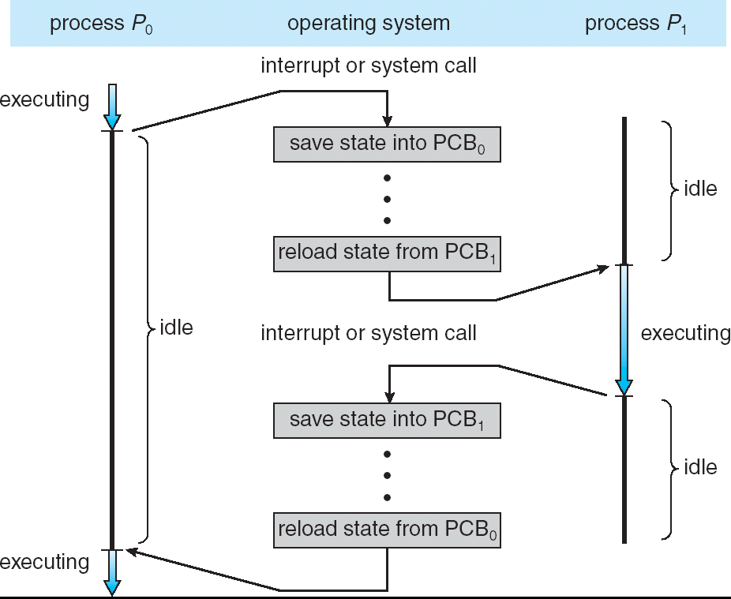
CPU 在进程间切换
进程的并发执行需要PCB保存和恢复现场

